Slide 1

Grid
grid formation context
无忧

Slide 2

1
grid知识点
从此你的布局可以这么玩
PART

Slide 3
基础属性
基础属性：display: grid
使用grid的基本理念是在一个容器元素身上创建虚拟的网格，子级自动填充网格，所以grid更多的属性都是用在父级容器元素身上

Slide 4
创建单元格
创建列：grid-template-columns
用于定义每一列的宽度以及列数
可能的值：
grid-template-columns：100px 200px 300px；
可以给多个值 如100px 200px 300px 这里定义了三列 宽度分别是100 200 300
grid-template-columns：repeat(4, 1fr)；
repeat(4, 1fr) 利用repeat函数来创建多个重复的列 第一个值是多少列 第二个值是每一列的宽度
注： fr 是相对单位 相当于弹性盒模型里的一份，在这里把父级的宽度分成了4份 一个单元格占一份

Slide 5
创建单元格
创建行：grid-template-rows
用于定义每一行的高度以及行数
可能的值：
grid-template-rows：100px 200px 300px；
可以给多个值 如100px 200px 300px 这里定义了三行 高度分别是100 200 300
grid-template-rows: minmax(100px,auto)；
minmax(100px,auto) 用minmax函数定义一行的最小高度和最大高度

Slide 6
创建单元格
综合：grid-template
接收两个值，第一个值用于定义每一行的高度以及行数，第二个值用于定义每一列的宽度以及列数
可能的值：
grid-template: 100px 200px/100px 100px;
两组数值，用“/”分开，前面是设置行，第二组数值是设置列。
在这里也可以使用repeat函数以及minmax函数

Slide 7
各种单位
fr,40%,auto
fr 是相对单位 相当于弹性盒模型里的一份
40% 也是可以接受的单位，意味容器宽度的40%
设置auto关键字可以让浏览器自己决定单元格的宽高度

Slide 8
Auto-fill关键字
repeat(auto-fill,100px)
当子级确定宽度时，在父级容器中尽量多的划分格子以放下更多的子级

Slide 9
凡事都有意外
grid-auto-columns，grid-auto-rows
当子级的数量超出了预定的单元格数量时怎么办呢?

Slide 10
单元格间距
综合：grid-gap
用于设置行和列之间的空隙
接受两个值 第一个是行与行之间的间距 第二个是列与列之间的间距
如果只给一个值，那么行与列之间的间距是一样
拆分样式：
grid-row-gap
grid-column-gap

Slide 11
2
grid知识点
单元格设置
PART

Slide 12

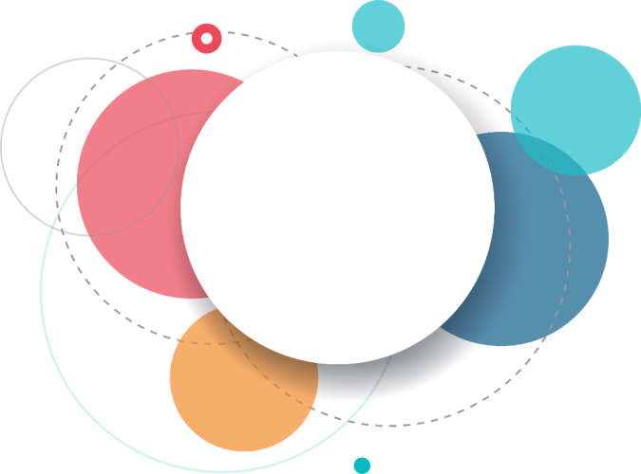
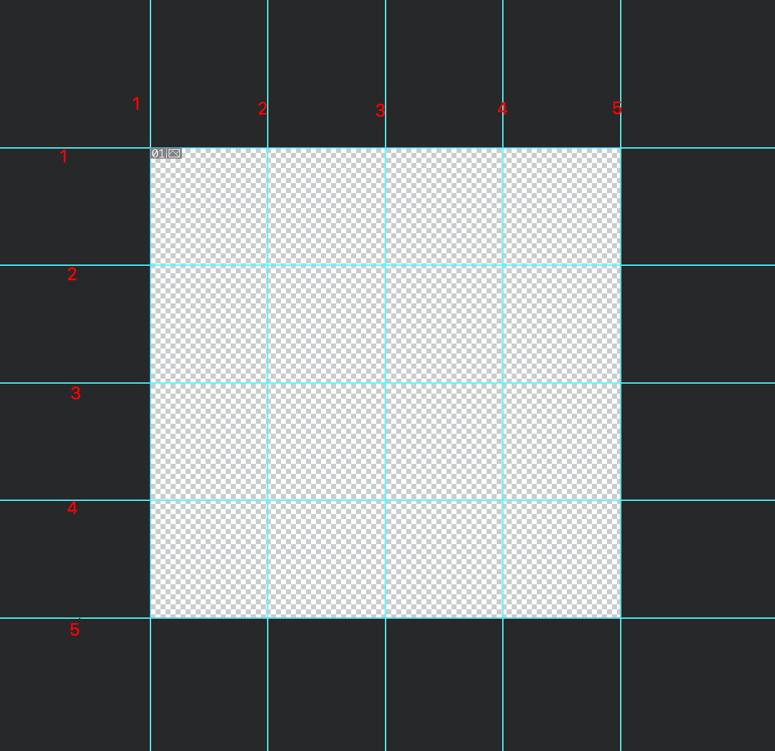
概念：网格

Slide 13
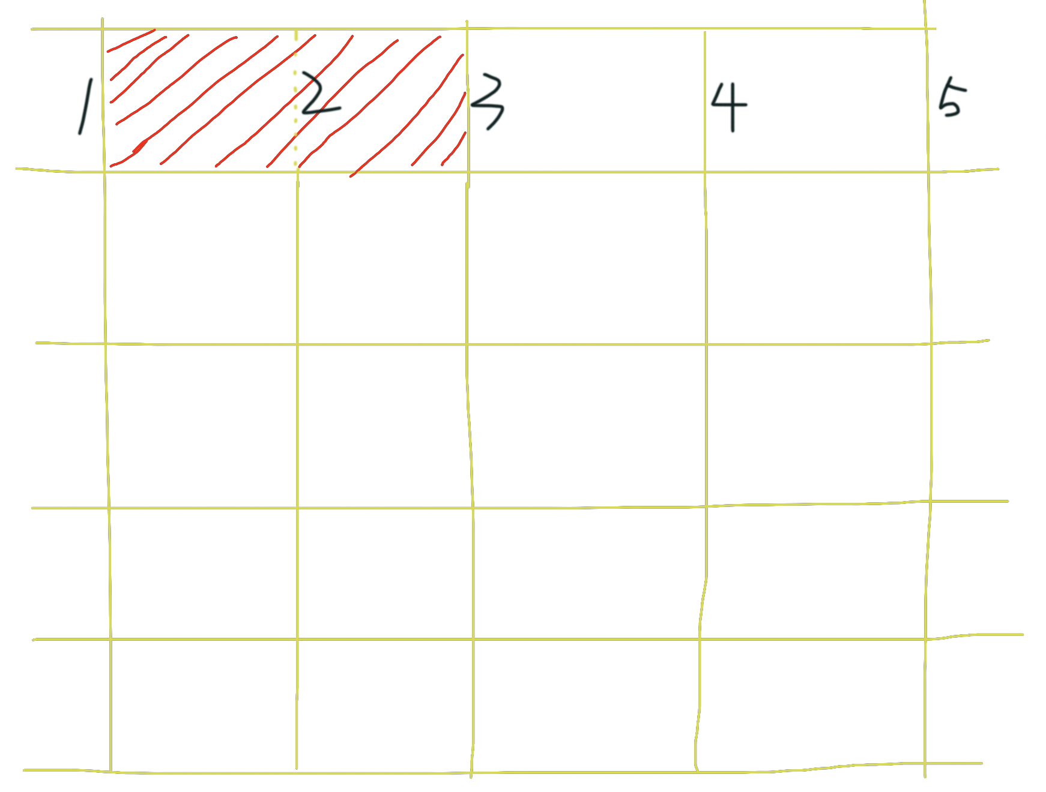
合并列
grid-column-start: 1;
开始合并的列 从父级最左边开始算 如果有四列子元素，
那么父级的最右边是5
grid-column-end: 3;
结束合并的列
综合：grid-column: 1 / 3; 开始合并的列和结束合并的列

Slide 14
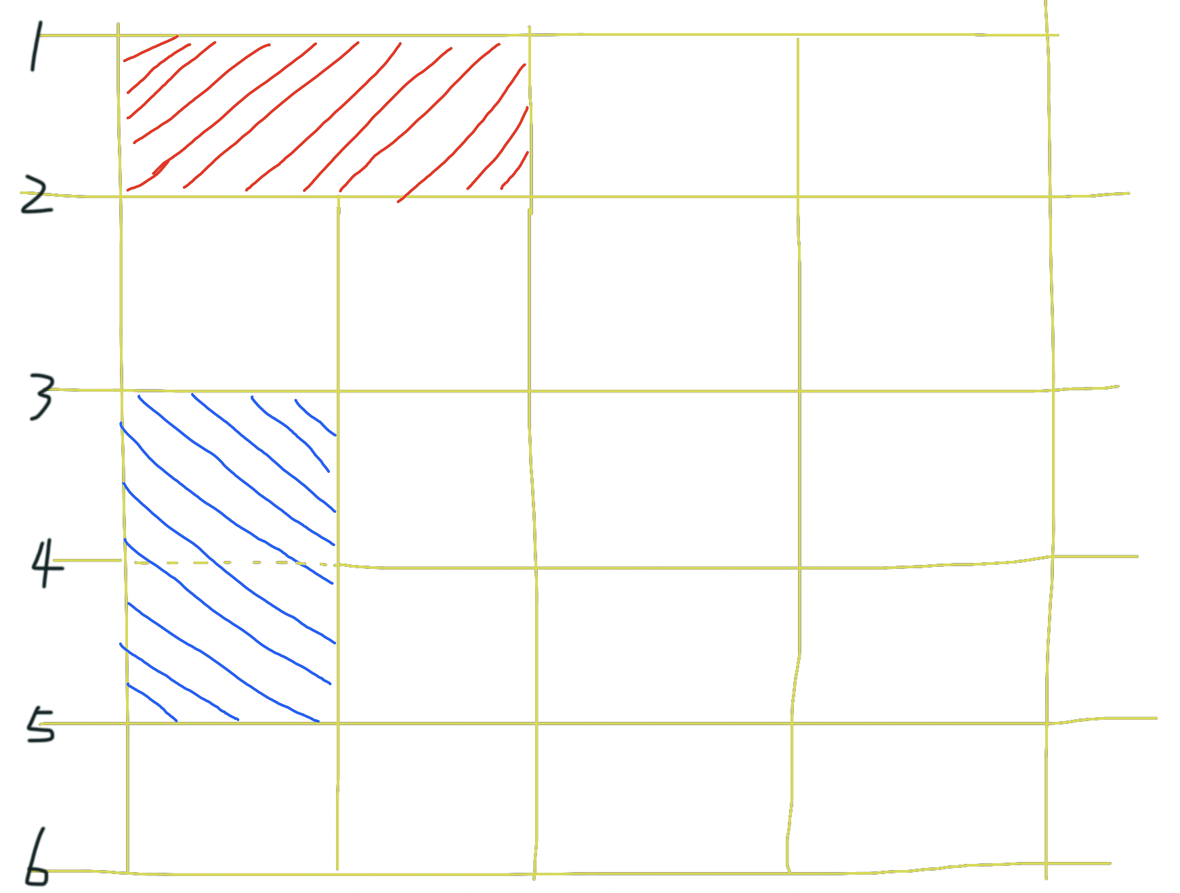
合并行
grid-row-start: 3;
开始合并的行 从父级最上面开始算 如果有五行子元素，
那么父级的最底边是6
grid-row-end: 5;
结束合并的行
综合：grid-row: 3 / 5; 开始合并的行和结束合并的行
注：span关键字

Slide 15
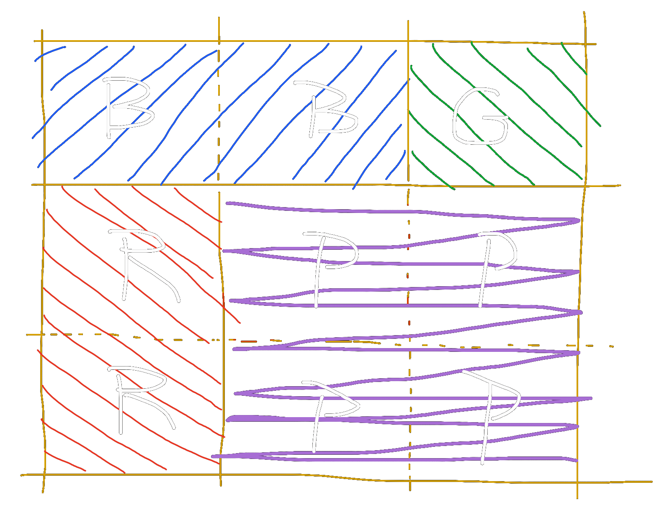
用区域来操作单元格
grid-template-areas:
'b b g'
'r p p'
'r p p';
这个属性设置给父级，把对应的每个单元格的名字都写好
grid-area: r;
这个属性设置给子级，子级想要放在哪个位置
就写上对应的名字

Slide 16
3
grid知识点
单元格对齐方式
PART

Slide 17
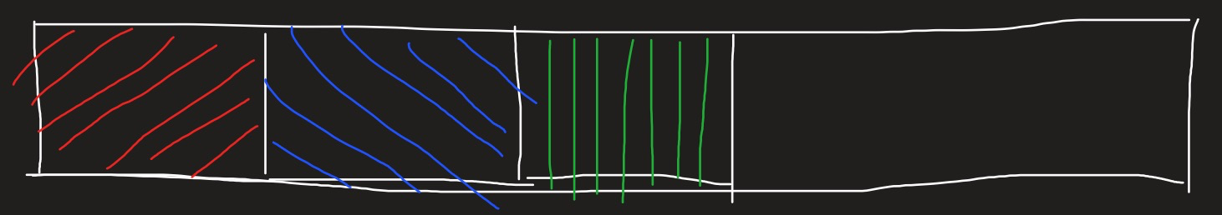
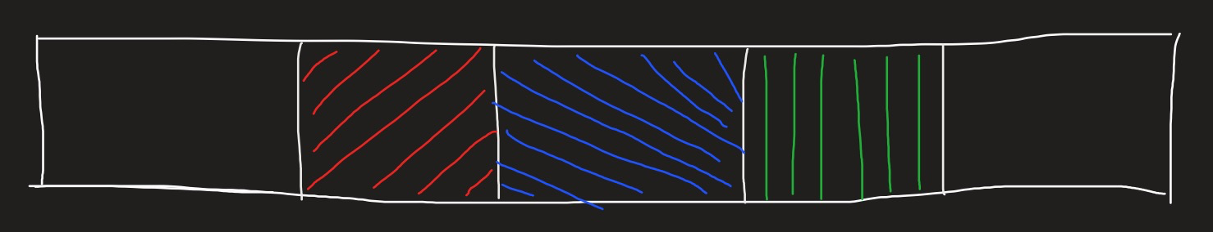
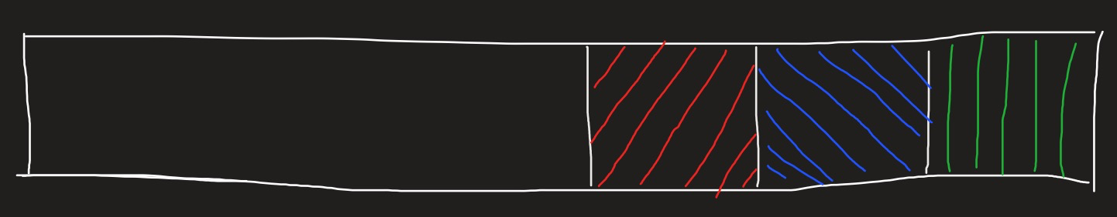
水平方向：justify-content
start
子元素位于父级的左边
准确的说，是容器主轴的起始位置
center
子元素位于父级的中间
end
子元素位于父级的右边

Slide 18
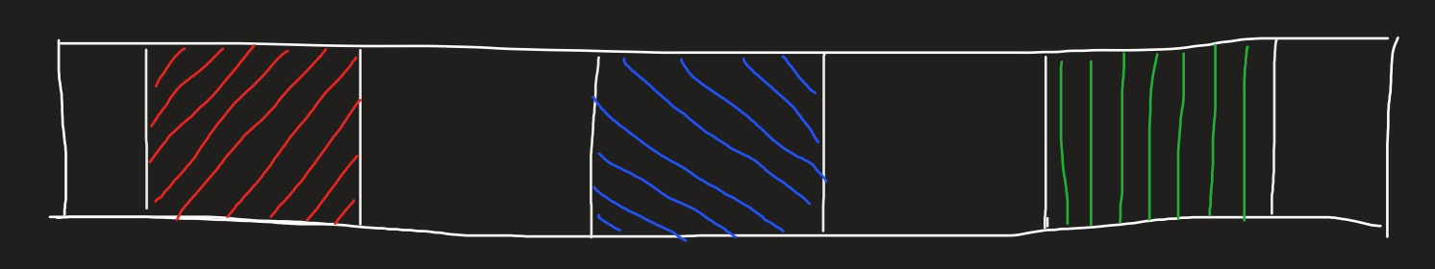
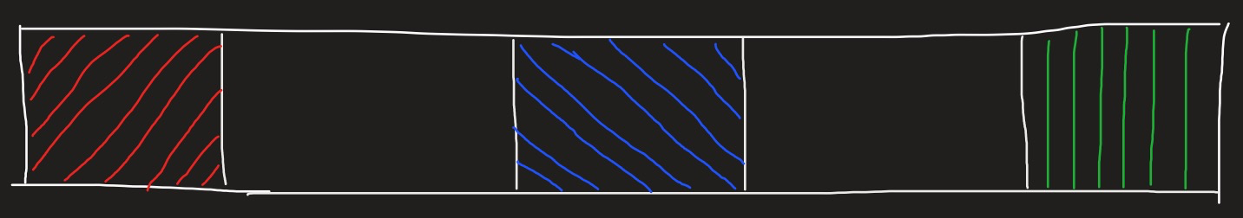
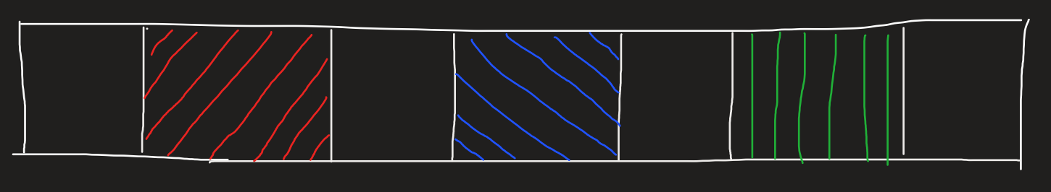
水平方向：justify-content
space-around
容器中的富余空间会平分在每个元素的左右
两边，所以每个元素左右两边都有同样
的间距，导致两个元素之间的间距会比较大
space-between
容器中的富余空间会平分在每个元素之间
space-evenly
容器中的富余空间会平均分配在每个子元素
之间以及子元素与父级之间
保证每个子元素之间的间距是一样的

Slide 19
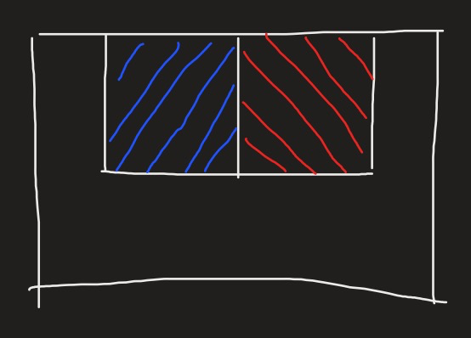
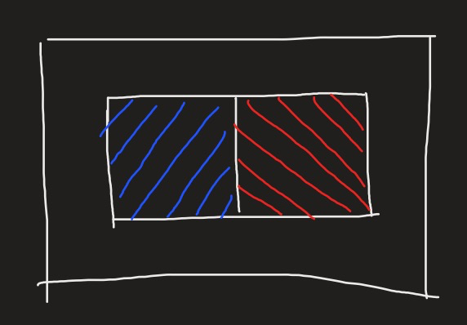
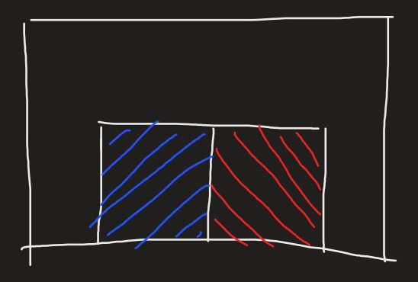
垂直方向：align-content
start,center,end,space-around...
和水平方向一样，富余空间会被各种分配

Slide 20
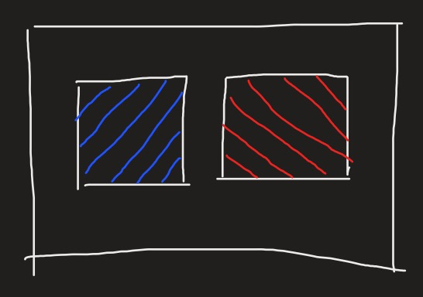
单元格间距：grid-gap
我们可以随意指定单元格之间的间距
前提是没有其他属性干扰:
比如前面的 justify-content等

